Slide 1
Цртање правоугаоника и квадрата троуглом и лењиром

Slide 2
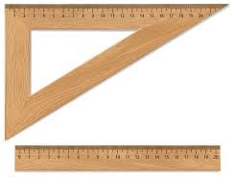
Начин цртања правоугаоника и квадрата троуглом и лењиром
Наш данашњи задатак је да утврдимо знање о цртању правоугаоника и квадрата троуглом и лењиром кроз задатке.

Slide 3
Цртање правоугаоника троуглом и лењиром
Нацртај правоугаоник ако су дате странице AD = 5 cm и AB = 3 cm.
1. корак: цртање дужи AD и AB
5 cm
А
D
3 cm
А
B

Slide 4
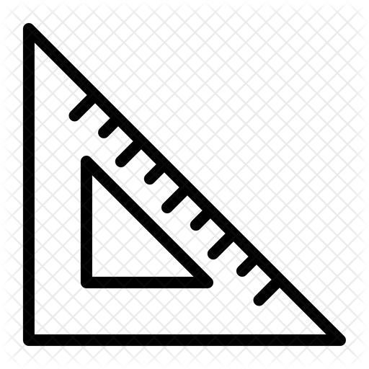
2. корак
Нацртати прав угао уз помоћ троугла и прениjeти дужи на кракове правог угла.
B
А
D

Slide 5
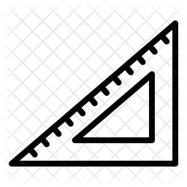
3. корак
Троугао поставити под правим углом уз тачку D, повући линију на коју ћемо пренијети дуж AB и добили смо трећу страницу правоугаоника.
B
C
А
D

Slide 6
4. корак
Спојити лењиром тачке C и B и тиме смо добили четврту страницу правоугаоника.
Овим кораком смо завршили цртање задатог правоугаоника.
B
C
А
D

Slide 7
Цртање квадрата троуглом и лењиром
Квадрат црташ на исти начин као и правоугаоник, при чему водиш рачуна да су све странице квадрата једнаке.
D
C
А
B

Slide 8
Задатак за самосталан рад
Нацртај квадрат троуглом и лењиром, странице a = 4 cm.

